Slide 1




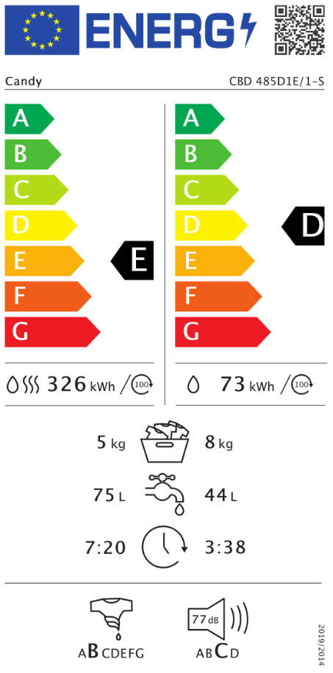

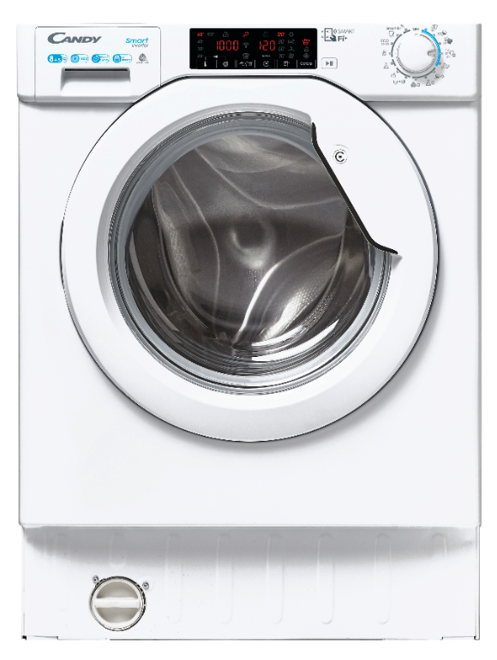

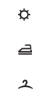




CBD 485D1E/1-S
Vestavná automatická pračka se sušičkou
Digitální displej, rychlé programy 14, 30, 44 min, AC motor, Senzorové sušení, Mix Power System
Parametry odpovídají Nařízení v přenesené pravomoci: (EU) 2019/2014
Více informací o výrobku naleznete pod tímto QR kódem:
Hlavní vlastnosti (Nařízení v přenesené pravomoci: (EU) 2019/2014)
Třída energetické účinnosti sušení / praní E/D
Jmenovitá kapacita sušení / praní (kg) 5/8
Spotřeba energie při praní + sušení na 1 cyklus (kWh) 3,972
Spotřeba energie při praní + sušení na 100 cyklů (kWh) 397,2
Spotřeba energie při praní na 1 cyklus Eco 40-60 (kWh) 0,727
Spotřeba energie při praní na 100 cyklů Eco 40-60 (kWh) 73
Spotřeba vody při praní + sušení na 1 cyklus (l) 75
Spotřeba vody při praní na 1 cyklus Eco 40-60 (l) 44
Otáčky při odstřeďování (ot./min) 1351
Třída účinnosti sušení odstřeďováním B
Trvání programu praní + sušení (h:min) 7:20
Trvání programu praní Eco 40-60 (h:min) 3:38
Úroveň emisí hluku ve fázi odstřeďování (dB(A) re 1 pW) 77
Emisní třída hluku šířeného vzduchem při odstřeďování C
Technologie
Množstevní automatika
Programy
16 programů základních
Bílé, Bílé + předpírka, Eco Mix 20°, Bavlna, Syntetika, Denní 59 min, Rychlý 14,30, 44 min, Máchání, Odčerpání + Odstřeďování, Jemné, Džíny, Dětský, Vlna, Ruční, Hedvábí
Funkce
Extra máchání, Hygienický, Snadné žehlení, Odložený start až 24 hod, Rychlý/Nastavení míry znečištění, Nastavení teploty praní, Nastavení otáček odstřeďování, Zablokování tlačítek, Ukazatel zbytkového času praní, Mix Power System – vytvoření s aplikace směsi detergentu a vody pro větší účinek, Senzorové sušení
Konstrukce
Digitální displej
AC motor
Materiál bubnu Nerez/ vany Silitech
Bezpečnost
Bezpečnostní zámek dveří
Ochrana proti úniku vody Antioverflow
Ochrana proti přepěnění
1
Vytvoření směsi pro větší účinek
9
Rychlé programy 14, 30,
44 min
1351
Nastavení úrovně znečištění
Senzorové sušení
Extra suché
K žehlení
Do skříně
Eco Mix 20° úspora 40%
Logistická data
Kód 31800949
EAN 8059019022284 Barva Bílá
Rozměry výrobku v x š x h (mm) 820 x 600 x 525
Čistá váha výrobku (kg) 65
Rozměry balení v x š x h (mm) 890 x 650 x 620
Hmotnost s obalem (kg) 67
Buben
Shiatsu masážní body pro šetrnou péči

